Slide 1


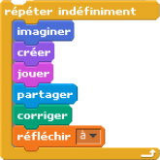
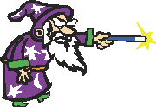
Petit guide des possibilités d’utilisation du logiciel Scratch en Technologie
Présentation du logiciel
Mon premier programme avec scratch
Programmer les interfaces du laboratoire
La programmation de la brique NXT
L’interface Picoboard
La carte Arduino « Uno »
L’interface Robo computing
Un logiciel à tout faire !
Jean-Paul Bricard, Collège Pierre Brossolette dans l’Aube

Slide 2
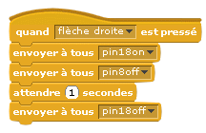
1. LA PRESENTATION GENERALE
Développé par le groupe de recherche Lifelong Kindergarten auprès du laboratoire Média du MIT, Scratch est un nouveau langage de programmation qui facilite la création d’histoires interactives, de dessins animés, de jeux, de compositions musicales, de simulations numériques ainsi que leurs partages sur le Web.
Scratch est un logiciel libre conçu pour initier les élèves, dès l’âge de 8 ans, à des concepts fondamentaux en mathématiques et en informatique. Il repose sur une approche ludique de l’algorithmique, pour les aider à créer, à raisonner et à coopérer. Il favorise également le partage sur le Web. A partir de 2007, le site Web a été ouvert afin de permettre à tous d'une part, de publier, donc de faire partager, ses projets sur le Web, et d'autre part d'apporter une aide à la mise en œuvre de Scratch.
Qu’est ce que c’est ?
• Scratch est dynamique, il permet de modifier le code du programme en cours d’exécution. Orienté multimédia pour l’enseignement à l’univers informatique des enfants, il traite avec une grande facilité des concepts de base de la programmation comme les boucles, les tests, les affectations de variables, et surtout de la manipulation des objets, comme les sons et les vidéos.
• Scratch est visuel, tout le code est directement inscrit dans la langue maternelle de l’enfant (une vingtaine de langues européennes est disponible) sous forme de briques en couleurs (par exemple les contrôles en jaune, les variables en rouge, les mouvements en bleu).
• Scratch est libre et permet ainsi à l’enseignant de diffuser sa pédagogie par une interactivité quasi-ludique des objets manipulés par ces briques logicielles.
Le nom de Scratch fait référence à cet art de mélanger des sons grâce aux tables de mixage, comme à cette possibilité de réutiliser des objets.
Nous allons exploiter les différentes possibilités d’interaction avec différentes interfaces utilisées au collège..
Le principe
Des « briques » assemblées graphiquement constituent le programme.
Téléchargements
Scratch en version 1.4
Scratch en version 2.0
Tutoriel de prise en main en français

Slide 3
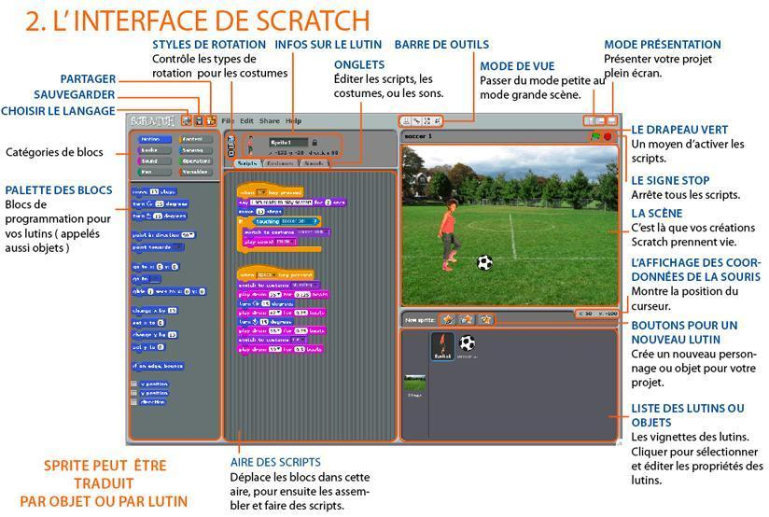
http://www.cndp.fr/ecolenumerique/tous-les-numeros/boite-a-outices/apprendre-par-le-jeu/article/article/aide-memoire-recapitulatif-scratch.html
Sites incontournables
http://scratch.mit.edu/help/
Scratch 1.4 est un logiciel multi plateformes

Slide 4
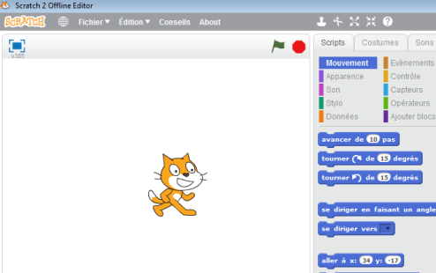
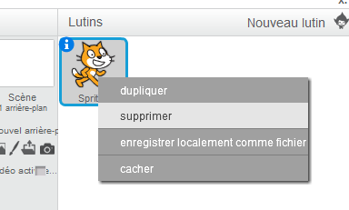
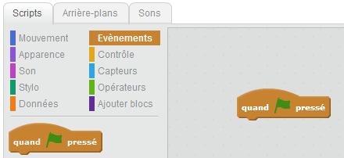
3. PREMIER PROGRAMME AVEC SCRATCH 2
La nouvelle version de Scratch inclut dans ses possibilités l’exploitation d’une caméra vidéo utilisée comme capteur. Nous allons réaliser un programme de détection de mouvement dans une zone précise. Les mouvements détectés vont déclencher une alarme. Ce programme peut être utilisé dans le cadre du thème confort et domotique, pour illustrer la fonction sécurité.
Quand Scratch 2.0 est lancé, passer le logiciel en français en cliquant sur l’icône représentant un globe terrestre.
Faites disparaître le chat.
Cliquer sur l’onglet « Scripts ». Choisir le menu « Evènements ». Faire glisser la commande dans la zone réservée aux programmes.
Le programme démarrera en cliquant sur le drapeau de couleur verte.
Attention, Scratch 2.0 fonctionne exclusivement sous Windows

Slide 5
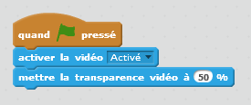
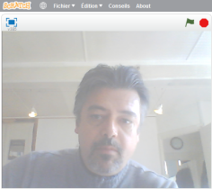
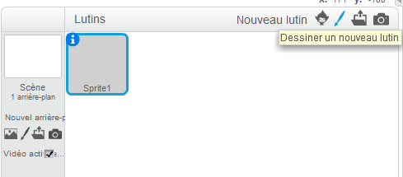
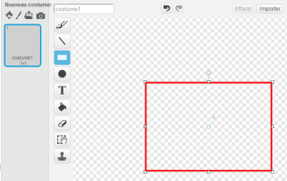
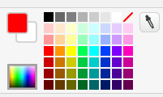
3. PREMIER PROGRAMME AVEC SCRATCH 2
Dans un deuxième temps, nous allons configurer la caméra. Cliquer sur l’option « capteurs ».
Faire glisser et poser les deux blocs ci-contre. Les accrocher au bloc précédent.
Cliquer sur le bloc « activer la vidéo ». Cet essai est réalisé avec une caméra vidéo intégrée à l’ordinateur portable.
Nous allons créer une zone sensible sur l’écran.
Ce lutin, encore appelé « sprite » prendra la forme d’un rectangle de couleur rouge.
La vidéo est maintenant activée.
Choisir une couleur et dessiner un rectangle dans l’éditeur.
Cliquer sur le bouton « vectoriser ».

Slide 6
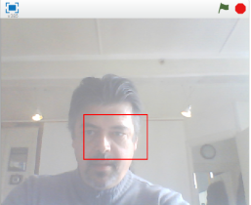

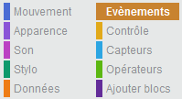

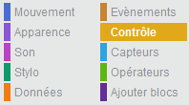
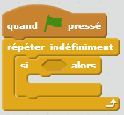
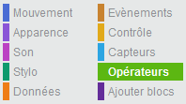
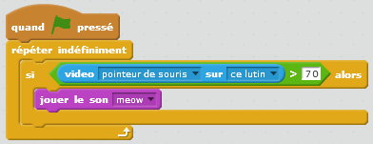




3. PREMIER PROGRAMME AVEC SCRATCH 2
Cliquer à présent sur l’onglet « Script ». C’est normal qu’il soit vide car le script précédent est attaché à la scène. Faire glisser cette instruction. C’est le début du programme.
Créer maintenant une boucle à répétition infinie.
La zone « sensible » est définie. Passer la main devant la caméra pour faire un essai.
Créer maintenant un test.
Comment détecter le mouvement ?
Le programme complet
Il faut créer un opérateur.
Préparer l’instruction de détection de mouvement
Détection d’un point en mouvement dans la zone c’est-à-dire sur le lutin.
Si le mouvement détecté dans la zone est supérieur à 70%
Il ne reste plus qu’à lancer et tester le programme.
Dans ce cas, une alarme va être déclenchée sous forme d’un son joué.

Slide 7
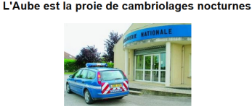
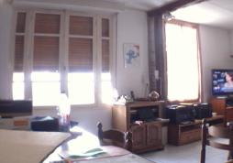
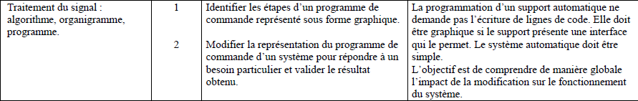
3. PREMIER PROGRAMME AVEC SCRATCH 2
Numéraire, bijoux, téléphones et ordinateurs portables : les cambrioleurs qui sévissent depuis quelques semaines dans l'Aube sont à la recherche d'argent et d'objets facilement revendables. Ils opèrent en fin d'après-midi, lorsque les maisons non éclairées trahissent l'absence de leurs occupants, ou en pleine nuit lorsque leurs victimes sont endormies. Ce scénario est celui qui inquiète le plus les forces de police. Ce week-end, une quinzaine de cambriolages ont été commis dans des pavillons de l'agglomération troyenne, souvent après 22 h. Les malfaiteurs ont sévi à la Rivière-de-Corps, Saint-Parres-aux-Tertes et Saint-André-les-Vergers.
Article tiré de l’Est-Eclair, 2013
Problématique : Comment assurer la surveillance d’une habitation ?
Une des réponses possibles évoque la vidéosurveillance.
Une autre réponse évoque la détection de mouvements autour des portes et des fenêtres.
Matériel nécessaire :
Une webcam
Des enceintes
Le logiciel Scratch 2.0 installé.
Un fichier son de sirène au format .wav.
Consignes :
Modifier le programme précédent pour permettre la surveillance des deux fenêtres.
Compétences visées

Slide 8
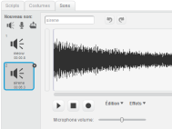
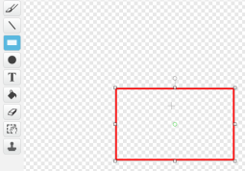

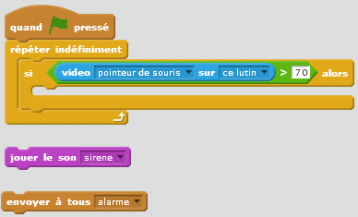
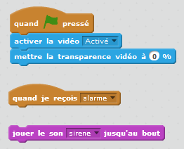
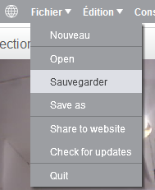
3. PREMIER PROGRAMME AVEC SCRATCH 2
Coup de pouce
Aide donnée aux élèves sous formes de différentes procédures ou programmes.
Pour définir une autre zone sensible
Pour charger un fichier son différent.
La commande « envoyer à tous » permet d’envoyer un message d’un programme à un autre.
La commande « sauvegarder » va vous permettre d’enregistrer tous vos essais.
La commande « quand je reçois » permet de déclencher un évènement en fonction du message reçu.

Slide 9
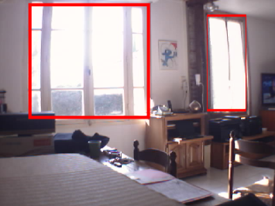
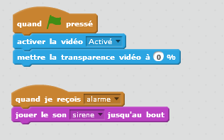
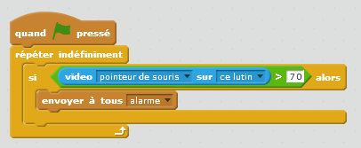
3. PREMIER PROGRAMME AVEC SCRATCH 2
Dans un premier temps, il faut créer une ou plusieurs autres zones sensibles. Ces différentes zones doivent être ajustées en fonction de la pièce à surveiller.
Des « sprites » ou lutins seront dessinés dans l’éditeur sous forme de rectangles.
Pour chacun des « sprites », le programme ou script associé est toujours identique.
Le script suivant est à saisir pour tous les lutins.
Le message « alarme » est envoyé aux autres scripts
Ce script est associé à la scène 1. Si le message « alarme » est transmis, alors l’alarme va retentir.

Slide 10
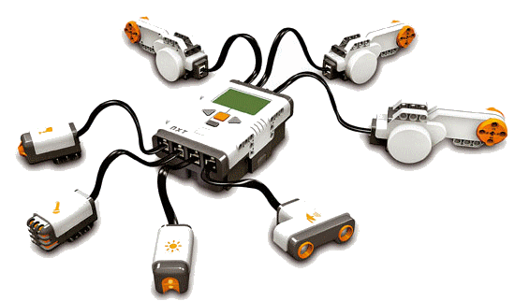
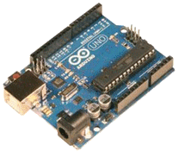
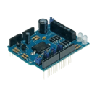
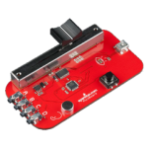

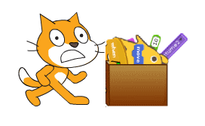
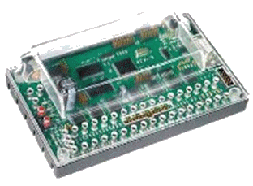
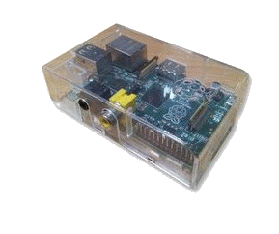
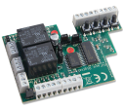
PROGRAMMER LES INTERFACES DU LABORATOIRE
Scratch est bien un outil universel permettant le pilotage et la programmation d’interfaces que nous pouvons mettre en œuvre en 4e ou 3e .
Matériels souvent présents dans les laboratoires Matériels qui font leur entrée
Carte Arduino Uno TM
Interface de puissance pour Arduino Uno.
Windows : S4A
Lego TM
NXT
Enchanting
Windows
Fischertechnik TM
ROBO LT CONTROLLER
Scratchfisch
Windows
Carte d’acquisition Pico Board TM
Windows
Scratch 1.4
Linux Raspbian
- Scratch 1.4
Fischertechnik TM ROBO INTERFACE
Scratchfisch
Windows
Raspberry PI
Interface Piface
Linux Raspbian
Scratch 1.4
Légende
Marque
Matériel
Nom de l’extension
de Scratch
Plateforme
Scratch 1.4 se décline donc en plusieurs « extensions ».

Slide 11

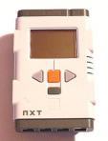
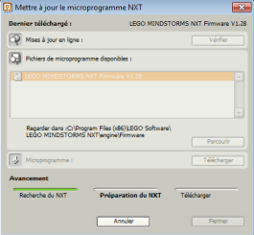
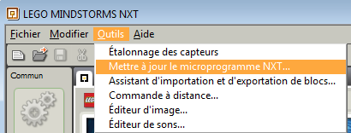
PROGRAMMER LES INTERFACES DU LABORATOIRE
PROGRAMMATION DE LA « BRIQUE » NXT
Enchanting est la première extension de Scratch que nous allons tester. C’est une version de Scratch 1.4 modifiée.
Toutes les informations sont disponibles ici : http://wiki.scratch.mit.edu/wiki/Enchanting.
Pour télécharger la dernière version d’Enchanting, rendez-vous sur le site officiel :
http://enchanting.robotclub.ab.ca/tiki-index.php
Sur ce site, une documentation sous forme de « cartes » au format .pdf en français permet une prise en main rapide. Pour en savoir plus : cliquer ici.
PREPARATION DE LA « BRIQUE » NXT
Avant de pouvoir réaliser et tester des programmes avec Enchanting, nous devons « flasher » le microprogramme résidant dans la « brique » NXT. Cette opération n’est pas irrémédiable, on peut toujours revenir en arrière en utilisant le logiciel NXT Mindstorm pour télécharger le microprogramme d’origine.
Retour au firmware d’origine.

Slide 12
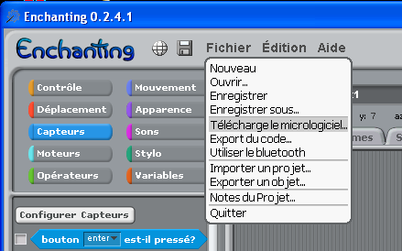
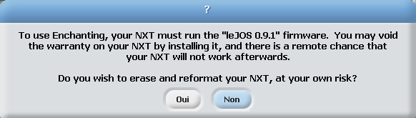
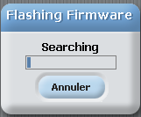
PROGRAMMER LES INTERFACES DU LABORATOIRE
PROGRAMMATION DE LA « BRIQUE » NXT
Relier le micro contrôleur NXT à l’ordinateur à l’aide de son câble USB.
Dans le menu « Fichier », choisir la commande « Télécharger le micrologiciel… ».
Cliquer sur « Oui » pour reformater le NXT. Une petite musique retentit en fin de téléchargement et l’opération est réussie !
Changer le firmware d’origine.

Slide 13
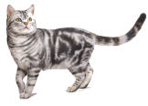


PROGRAMMATION DE LA « BRIQUE » NXT
REALISATION ET PROGRAMMATION SUR UNE MAQUETTE DE DISTRIBUTEUR DE CROQUETTES
Le chat
Son maître
Les croquettes
Distributeur
de croquettes
Expression du besoin
Problème : comment partir en weekend tout en prenant soin de son chat ?
Se substituer au maître pour distribuer la nourriture au chat
Extrait du cahier des charges fonctionnel
Fonctions de services | Critères | Niveaux | Tolérance
FP1 : Distribuer les croquettes pour chat pendant 48 heures. | Type de nourriture distribuée Quantité de nourriture distribuée par distribution simple Réglage de la quantité distribuée Durée de la distribution Horaires de distribution Type de distribution | Croquettes sèches 100 g par jour pour un chat adulte Aucun 10 minutes Définis par l’utilisateur - Programmé - Manuel | +- 10% +- 10 minutes

Slide 14
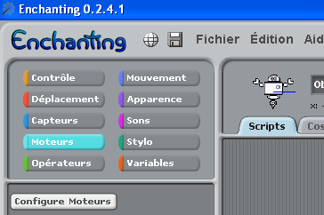
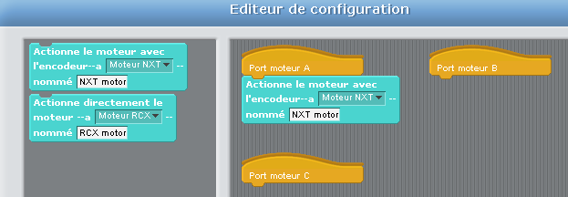
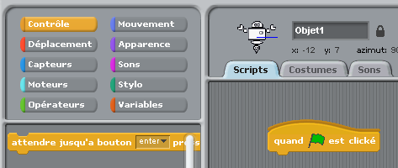

PROGRAMMATION DE LA « BRIQUE » NXT
REALISATION ET PROGRAMMATION SUR UNE MAQUETTE DE DISTRIBUTEUR DE CROQUETTES
Extrait du cahier des charges fonctionnel (suite)
Fonctions de services | Critères | Niveaux | Tolérance
FC1 : Maintenir la nourriture à l’abri de l’air | Fermeture étanche du compartiment.
REALISATION DU PROGRAMME PAS A PAS
Configuration du moteur
Le servomoteur sera relié sur le port A.
Le programme va démarrer si on clique sur le drapeau vert
Le début du programme :

Slide 15
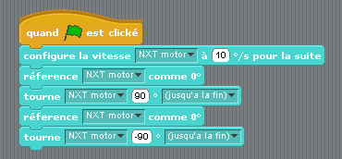
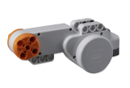
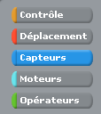


PROGRAMMATION DE LA « BRIQUE » NXT
REALISATION DU PROGRAMME PAS A PAS
Configuration du moteur (suite).
La vitesse de rotation est fixée à 10°/s, ce qui est très lent.
La référence est fixée par le compte-rendu du capteur angulaire du servomoteur. C’est le point de départ de la rotation.
Le moteur tourne de 90° et s’arrête.
La référence est fixée à nouveau et le moteur tourne de 90° dans le sens contraire. Retour à la position de départ.
Cette procédure peut être utilisée pour ouvrir et fermer le compartiment contenant les croquettes.
Configuration d’un capteur de contact
Dans l’éditeur, choisir un capteur de contact. Faire « glisser » le bloc sur le port 1. Il faudra relier le capteur sur l’entrée 1.

Slide 16



PROGRAMMATION DE LA « BRIQUE » NXT
REALISATION D’UN PROGRAMME PAS A PAS
Réalisons le programme suivant :
Une boucle est créée pour que les actions se répètent à l’infini.
Le programme attend un appui sur le bouton poussoir.
Dans ce cas là le moteur tourne de 90°.
Un nouvel appui sur le bouton permet une rotation angulaire de 90° dans l’autre sens.
Ce programme peut être utilisé pour ouvrir et fermer le compartiment contenant les croquettes.
Ce prototype de distributeur de croquettes peut servir de support pédagogique pour faire émerger la notion de condition de commande et de logique combinatoire de base : et, ou, non.
L’action sur le bouton poussoir permet de commander l’ouverture et la fermeture en douceur du distributeur de croquettes.

Slide 17




PROGRAMMATION DE LA « BRIQUE » NXT
Nous allons ajouter un capteur de distance à ultrasons. Si le chat s’approche à moins de 10 cm, le distributeur s’ouvre en douceur. Le distributeur se referme si aucune présence du chat n’est détectée pendant 10 secondes.
Le capteur à ultrasons est utilisé pour mesurer la distance. Il faut le connecter sur l’entrée 2 du NXT.
Le bouton poussoir permet de commander en priorité l’ouverture ou la fermeture du récipient de croquettes.
Compétences visées
Le problème suivant peut être posé : à quelle condition s’ouvre le distributeur de croquettes ?
Les activités possibles :
- tester le fonctionnement de la maquette et proposer une réponse sous forme d’un texte.
- identifier les conditions directement dans le programme.

Slide 18




PROGRAMMER LES INTERFACES DU LABORATOIRE
PROGRAMMATION DE L’INTERFACE PICOBOARD
L'interface Picoboard permet d'acquérir des phénomènes physiques de toutes sortes.
- Mouvements
- Intensité sonore
- Intensité lumineuse
- Appuis
Contacts
Variation de résistivité.
Picoboard est disponible chez :
https://www.sparkfun.com/products/10311
Picoboard est aussi compatible avec Scratch 1.4 et Scratch 2.0 sous Windows.
Vous pouvez récupérer le driver à cette adresse :
http://www.picocricket.com/picoboardsetupUSB.html
Les capteurs « tilt » et « distance » concernent l’interface
des LEGO Education WeDo.

Slide 19



PROGRAMMER LES INTERFACES DU LABORATOIRE
PROGRAMMATION DE L’INTERFACE PICOBOARD ET SIMULATION D’ECAIRAGE AUTOMATIQUE
Scratch permet de réaliser des animations.
Commencer par dessiner une maquette de maison avec Google Sketchup 8.
Exporter l'image puis la mettre en forme (avec Paint par exemple) :
Le petit parallélépipède rectangle représente une source de lumière (éteinte pour l'instant).
Enregistrer le document au format .png sous le nom « maison1 ».
Recommencer la même opération en simulant l'éclairage.
Enregistrer cette évolution au format .png sous le nom « maison2 ».

Slide 20



PROGRAMMER LES INTERFACES DU LABORATOIRE
PROGRAMMATION DE L’INTERFACE PICOBOARD ET SIMULATION D’ECAIRAGE AUTOMATIQUE
Dans Scratch 1.4, réalisons le programme suivant :
Cliquer sur le chat avec le bouton droit et faites-le disparaître !
Importer un nouvel objet (icône dossier) : maison1.
Cliquer sur l'onglet : costumes.
Cliquer sur le bouton : importer et récupérer : maison 2.
Cliquer alors sur l'onglet : scripts et saisir le "corps" du programme.
Pour lancer le programme, cliquer sur le drapeau vert.
En appuyant une fois sur le bouton de la Picoboard, la maison s'illumine.
En appuyant une nouvelle fois, la maison s'éteint.

Slide 21



PROGRAMMER LES INTERFACES DU LABORATOIRE
PROGRAMMATION DE L’INTERFACE PICOBLOC ET SIMULATION D’ECAIRAGE AUTOMATIQUE
Une première variante du programme : éclairage automatique en fonction de l'ambiance lumineuse extérieure (ci-contre).
Le seuil de luminosité est fixé à 20%. Ce réglage est à effectuer en fonction de la luminosité ambiante.
Dans l’obscurité cette valeur est basse.
Une deuxième variante pour que l'éclairage obéisse aux sons (ci-dessous).

Slide 22


PROGRAMMER LES INTERFACES DU LABORATOIRE
PROGRAMMATION DE LA CARTE ARDUINO « UNO ».
Une toute petite carte que nous pouvons obtenir facilement. Cliquer ici pour en savoir plus.
Un câble USB est nécessaire pour l'alimenter et lui transférer des programmes.
Une version du logiciel Scratch 1.4 permet de la programmer en temps réel.
Vous pouvez la récupérer à cette adresse : http://s4a.cat/
Vous aurez également besoin de l'éditeur de programme Arduino que l'on peut récupérer à cette adresse :
http://arduino.googlecode.com/files/arduino-1.0.5-windows.zip
Pour terminer, il faut également récupérer le firmware à cette adresse et le transférer dans la carte avant de lancer Scratch (s4a).
http://s4a.cat/downloads/S4AFirmware15.ino
Récupérer ce fichier et le copier sur le bureau par exemple.
Lancer alors le logiciel Arduino et ouvrir le fichier.
Au démarrage, répondre OUI pour que le fichier soit mis au bon emplacement.

Slide 23



PROGRAMMER LES INTERFACES DU LABORATOIRE
PROGRAMMATION DE LA CARTE ARDUINO « UNO ».
Brancher alors votre carte Arduino® et cliquer sur le bouton « téléverser" dans le menu fichier.
Une fois le téléchargement vers la carte Arduino® effectué, le programme devient résident même si l'alimentation est coupée.
On peut alors lancer le logiciel Scratch pour Arduino®. En revanche, on ne peut pas transférer les programmes conçus sous Scratch pour qu'ils deviennent résidents. C’est un problème en cas de conception de robot autonome !
Si l’installation précédente a été réalisée correctement, au démarrage de S4A, le logiciel tente de se connecter à la carte.
Si vous connectez l’interface Arduino®, le message ci-contre indique que la connexion est établie.

Slide 24




PROGRAMMER LES INTERFACES DU LABORATOIRE
PROGRAMMATION DE LA CARTE ARDUINO « UNO ».
Dans S4A, vous découvrez les commandes compatibles avec cette interface, en cliquant sur l’onglet « mouvement ».
La carte Arduino « UNO » ne suffit pas en elle-même à piloter des actionneurs comme des lampes ou des moteurs électriques. Il faut lui adjoindre une carte de puissance comme celle disponible ici.
Caractéristiques techniques
6 sorties sur relais
6 entrées analogiques
6 entrées numériques
charge de 1A (max.) par sortie
I/O Shield pour Arduino® kit monté Velleman VMA05
http://www.velleman.co.uk/contents/en-uk/ka05.pdf
Les instructions : digital n [on ou off] permettent le pilotage des sorties de l’interface.
Le compte rendu des entrées logiques ou analogiques se programme à partir de « value of sensor |Analog ou Digital | …».
Cette carte se monte directement
sur la carte Arduino.

Slide 25


PROGRAMMER LES INTERFACES DU LABORATOIRE
PROGRAMMATION DE L’INTERFACE ROBO COMPUTING PORTE DE GARAGE
Quelques ressources en ligne :
http://ft-datenbank.de/web_document.php?id=46ab361a-2af2-4aea-aa81-a4c7f6c94dc0 [Notice de la boîte et différentes pièces]
http://ft-datenbank.de/web_document.php?id=6825aef8-e096-4f18-addf-979415bbb469 [Page 38 pour construire la maquette]
http://www.fischertechnik.de/en/PortalData/1/Resources/didactic/documents/activity-booklet/ProfiETech/E-Tech_F.pdf
[Tutoriel d’utilisation du module E-Tech (que nous n’utiliserons pas dans ce cas)]
INTERFACE ROBO
http://ft-datenbank.de/web_document.php?id=b97581ed-4f74-4a83-8109-c98ef8cb520c [Documentation technique de l’interface ROBO]
http://ft-datenbank.de/search.php?keyword= [Lien pour retrouver une documentation technique de la marque au format PDF]

Slide 26

PROGRAMMER LES INTERFACES DU LABORATOIRE
PROGRAMMATION DE L’INTERFACE ROBO COMPUTING PORTE DE GARAGE
Pour installer ScratchFisch, respectez bien la procédure ci-dessous :
Votre ordinateur doit tourner sur Windows XP ou XP-Pro impérativement.
Si votre machine est munie d’un client pour permettre l’identification sur un réseau, désinstallez-le si possible.
Il faut commencer par installer le support JAVA sur l’ordinateur. Vous pouvez le télécharger à cette adresse.
Il faut également installer le driver de l’interface ROBO. Vous le trouvez dans le CDROM du logiciel ROBO Pro : pour cela, connecter l’interface ROBO à l’ordinateur, attendre la boîte de dialogue relative à l’installation d’un nouveau matériel. Choisir l’installation manuelle en spécifiant l’emplacement.
Si vous ne disposez pas du cédérom, vous pouvez récupérer le driver à cette adresse.
Maintenant, il faut vous rendre à l’adresse de ScratchFisch : http://www.scratchfisch.org/download.html
Choisir le deuxième lien correspondant à l’installation manuelle.

Slide 27




PROGRAMMER LES INTERFACES DU LABORATOIRE
PROGRAMMATION DE L’INTERFACE ROBO COMPUTING PORTE DE GARAGE
Glisser le répertoire ScratchFisch sur le bureau pour le décompresser.
Dans le dossier ScratchFisch, retrouver le sous-répertoire Binaries.
Recopier son contenu dans :
C:\WINDOWS\SYSTEM32
Dans le répertoire ScratchFisch sur le bureau, lancer l’application Start-ScratchFisch.exe
> Ce message doit s’afficher si la connexion avec l’interface ROBO est correcte

Slide 28


PROGRAMMER LES INTERFACES DU LABORATOIRE
PROGRAMMATION DE L’INTERFACE ROBO COMPUTING PORTE DE GARAGE
Il faut maintenant récupérer Scratch 1.4 à l’adresse suivante : http://scratch.mit.edu/scratch_1.4/
Il ne reste plus qu’à installer et à lancer Scratch 1.4.
Pour pouvoir piloter l’interface ROBO, il faut encore créer un fichier de démarrage vide mais qui contient le protocole pour que le logiciel communique avec l’interface.
A partir de Scratch, ouvrir le fichier « Heartbeat » situé dans les exemples « Beispiele » du répertoire ScratchFisch.
Créer un nouveau lutin en allant chercher le chat dans la bibliothèque, dans le répertoire « Animals ».
Supprimer les objets « Trommel » et « Hertz ». Enregistrer ce fichier « vide » sur le bureau avec le nom « Scratch pour ROBO ». C’est à partir de ce fichier que Scratch 1.4 sera lancé dorénavant.

Slide 29





PROGRAMMER LES INTERFACES DU LABORATOIRE
PROGRAMMATION DE L’INTERFACE ROBO COMPUTING PORTE DE GARAGE
Avertisseur sonore
Moteur électrique
Contacteur fin de course à relier sur I1 pour déclencher l’ouverture et la fermeture de la porte.
Contacteur fin de course à relier sur l’entrée I3 pour détecter la porte en position ouverte.
Contacteur fin de course à relier sur I2 pour détecter la porte en position fermée.
Le moteur est à relier sur la sortie M1.
L’avertisseur sonore est à relier sur la sortie M2.
I1
I2
Interface ROBO
I3
Câblage des composants sur l’interface

Slide 30




PROGRAMMER LES INTERFACES DU LABORATOIRE
PROGRAMMATION DE L’INTERFACE ROBO COMPUTING PORTE DE GARAGE
Comment rendre l’ouverture et la fermeture de la porte moins dangereuses ?
Réponses possibles :
déclencher un avertisseur sonore pendant l’ouverture et la fermeture de la porte ;
déclencher une lumière clignotante pendant l’ouverture et la fermeture de la porte ;
détecter une difficulté de fermeture ou d’ouverture de la porte.
Les programmes suivants permettent de comprendre comment déclencher deux actions simultanément.
La réalisation de la maquette peut être envisagée dans le cadre de la réalisation collective.

Slide 31



PROGRAMMER LES INTERFACES DU LABORATOIRE
PROGRAMMATION DE L’INTERFACE ROBO COMPUTING PORTE DE GARAGE
Programme initial
Programme modifié
Le premier programme permet l’ouverture et la fermeture de la porte de garage à partir d’un appui sur le contacteur fin de course relié sur I1 « Eingang1 » .
La sortie Motor1.7 :
1 est le numéro de la sortie ici M1.
-7 et +7 correspondent à la quantité de courant envoyé au moteur ainsi que son sens de rotation. La vitesse de rotation du moteur peut varier de 0 à 8.
La variable « son » quand elle prend la valeur 1, permet de déclencher l’avertisseur sonore par intermittence pendant l’ouverture ou la fermeture de la porte.
Le second programme permet de faire retentir une alarme pendant l’ouverture et la fermeture de la porte.
Il est nécessaire de créer une variable.

